Slide 1
Mechanika tuhého tělesa

Slide 2
Tuhé těleso je ideální těleso, jehož tvar a objem se účinkem libovolně velkých sil nemění.

Slide 3

Pohyb tuhého tělesa
Posuvný pohyb – každá přímka spojená s tělesem je stále rovnoběžná se svojí původní polohou
Otáčivý pohyb – všechny body tělesa mají v daném okamžiku stejnou úhlovou rychlost

Slide 4
Tuhé těleso může konat posuvný i otáčivý pohyb současně – složený pohyb

Slide 5

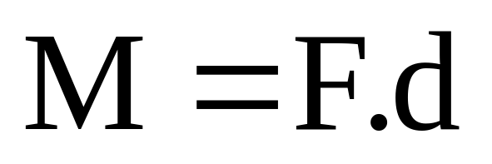
Moment síly vzhledem k ose otáčení
Fyzikální veličina , vyjadřující otáčivý účinek síly, se nazývá moment síly vzhledem k ose otáčení.
Moment síly M je vektorová veličina a její velikost je dána vztahem
rameno síly
působící síla

Slide 6

Směr momentu síly určíme pravidlem pravé ruky:
Položíme-li pravou ruku na těleso tak, aby prsty ukazovaly směr otáčení tělesa, pak vztyčený palec ukazuje směr momentu síly.

Slide 7
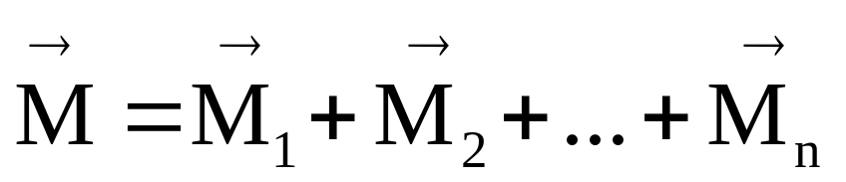
Jednotkou momentu sil je N.m.
Jestliže na těleso otáčivé kolem nehybné osy působí více sil, pak výsledný moment l je vektorovým součtem jednotlivých momentů sil k dané ose, tedy:

Slide 8
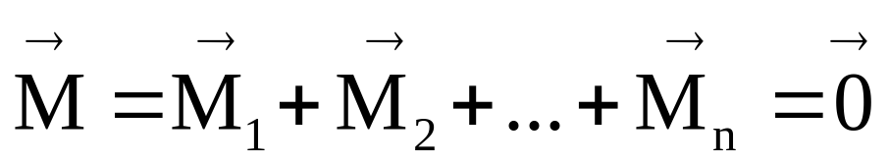
Momentová věta
Otáčivé účinky sil působících na tuhé těleso otáčivé kolem nehybné osy se navzájem ruší, je-li vektorový součet momentů všech sil vzhledem k ose otáčení nulový.

